Slide 1

Августовский общественно-педагогический форум
«Призвание - 2025»
«Время учиться. Уроки на завтра»
Обеспечение эффективности образовательного процесса через организацию методического сопровождения профессионального роста педагога
Ваганова Жанна Валентиновна,
заместитель директора по УВР
МАОУ «Новозаимская СОШ»

Slide 2
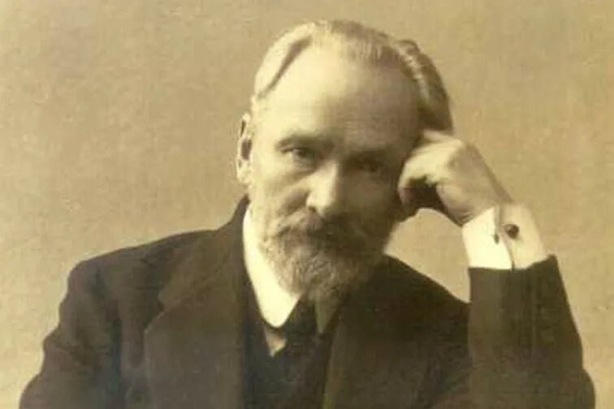
«Школа – это в первую очередь учитель, во вторую очередь учитель и в третью очередь учитель. А потом всё остальное».
В. В. Розанов

Slide 3
Источники / причины изменений в практике организации методического сопровождения
Внешняя среда | Внутренняя среда
Социальный заказ. Потребности региона, страны в изменении образовательной ситуации | Интуиция (желание) творческого лидера (руководителя, директора, зам. дир., рук. МО)
Нормативные документы и директивы, профстандарт педагога, современные требования | Некий опыт, появившийся в образовательной организации
Запрос потребителя образовательных услуг | Жалобы родителей
Достижения, разработки в науке о человеке и др. Обеспечение единства традиций и современных достижений | Потребности коллектива работать по-другому
Ключевые тренды (цифровизация / ИИ; soft skills) | Профессиональные дефициты педагогов
Необходимость повышения качества образования, достижения обучающимися высоких результатов | Низкая учебная мотивация школьников, низкий уровень дисциплины

Slide 4
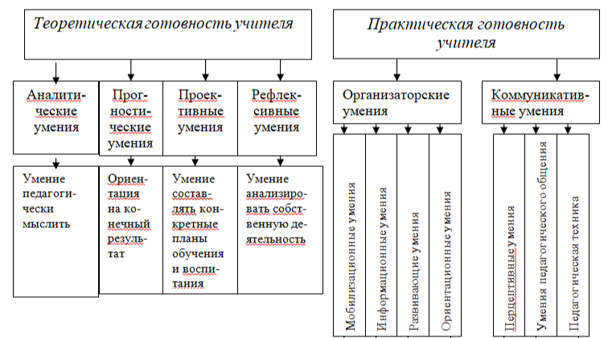
Профстандарт
Профессиональная компетентность учителя
Базовые компетенции педагога
Когнитивные,
диагностические,
проектировочные,
организаторские,
коммуникативные,
творческие,
рефлексивные.
04

Slide 5
Дефициты педагогов
общепедагогические профессиональные дефициты
дефициты в области оценочно-рефлексивной компетентности
дефициты при подготовке и проведении уроков
дефициты в сфере психолого-педагогической компетентности
дефициты в области коммуникативной компетентности
Низкий уровень сформированности основных компетенций педагога – профессиональной, коммуникативной, информационно-правовой

Slide 6
Повышение профессиональной компетентности учителей
педагогическое лидерство директора и администрации;
командный стиль работы педагогического коллектива;
использование эффективных практик совместной работы учителей
Требуется грамотная организация взаимодействия:
Выделять ответственных людей.
Создавать корпоративные коммуникации в едином информационном поле.
Развивать практику неформального общения.
Выявлять проблемы. Разрешать конфликты.
Гибко планировать, строго контролировать выполнение.
Удерживать перспективных сотрудников.

Slide 7
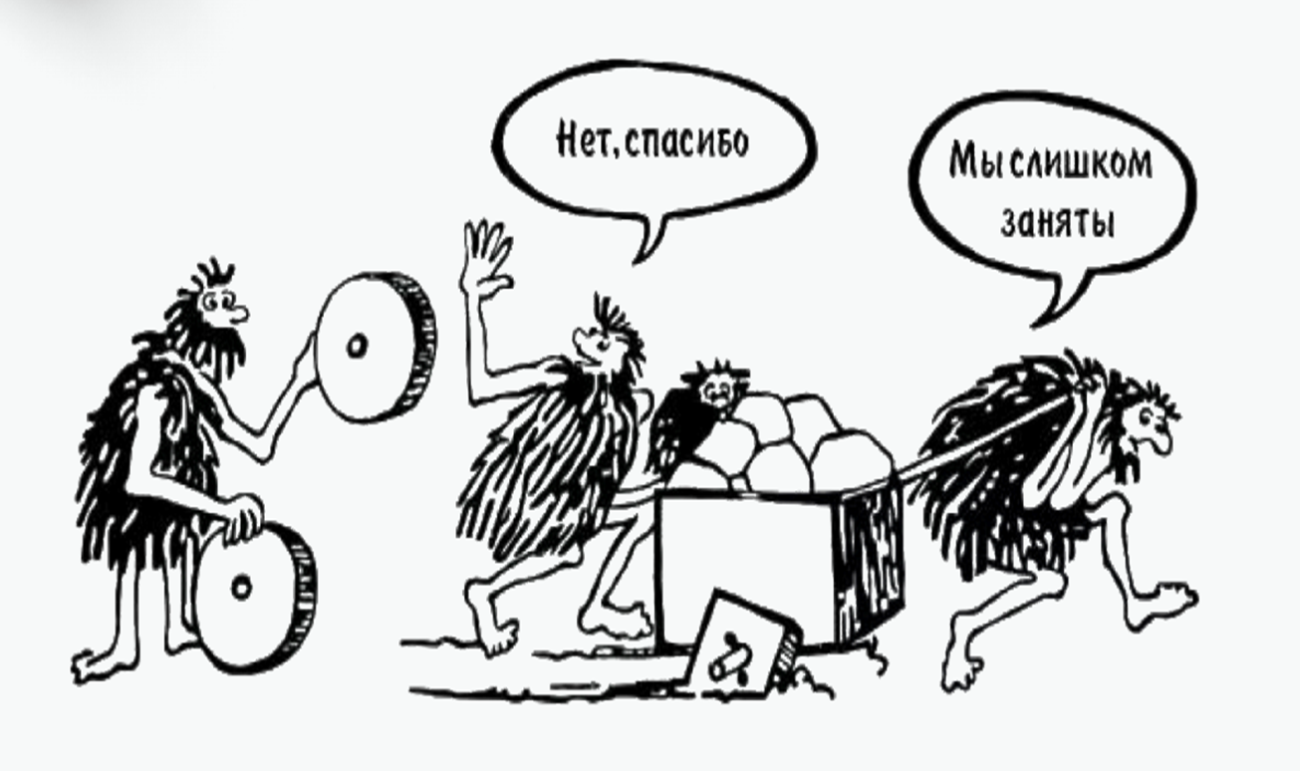
Командообразование как инструмент методической работы
На основе эмоциональной сплоченности
Ролевой подход
Проблемно-ориентированный подход
Динамический подход

Slide 8
ПАТОЛОГИИ КОМАНДООБРАЗОВАНИЯ
«Пассажиры автобуса»
«Мы и он»
"Один на поле, остальные на трибунах"
"Каждый несет свой чемодан, но без ручек"
"Хор солистов"
6. "Серпентарий единомышленников"
7. "Уважайте меня, бездельники, полюбите меня, тупицы!"
8. "Грозный отец и напуганные дети"
9. "Много умных, мало взрослых"
10. "Негативная селекция"
Пригожин А.И. Методы развития организаций. - М.: МЦФЭР, 2003. - 863 с

Slide 9
Принципы управления процессом профессионального роста:
перспективности и целенаправленности
положительного эмоционального фона и мотивации
унификации
ответственности
обратной связи
оперативности
опережающего отражения
УСЛОВИЯ эффективности методического сопровождения
Необходимо:
выделить все актуальные проблемы ОО;
сформировать концепцию развития;
заинтересовать весь коллектив в освоении педагогического новшества;
обеспечить качество и рациональность постановки целей;
разработать реальную программу развития ОО;
обеспечить контроль.

Slide 10
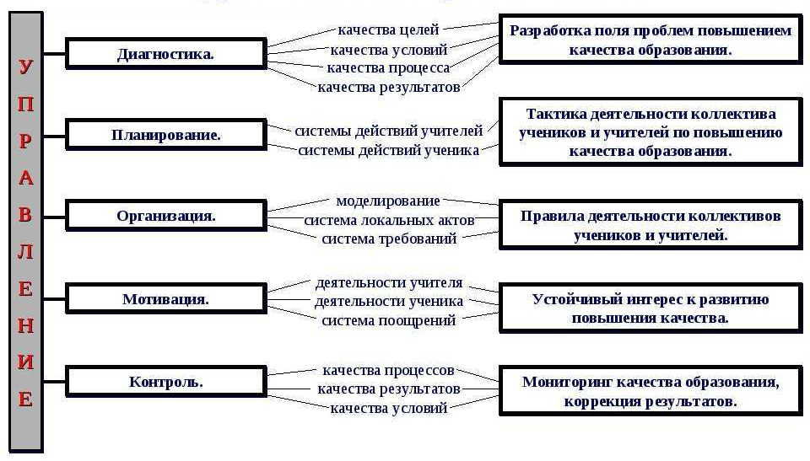
Механизмы методического сопровождения и управления качеством образования на уровне администрации школы
АНАЛИЗ, ВЫДЕЛЕНИЕ ПРОБЛЕМ И ЦЕЛЕВЫХ ГРУПП
ЦЕЛЕПОЛАГАНИЕ, СОСТАВЛЕНИЕ ПЛАНА
ВЫПОЛНЕНИЕ ПЛАНА ДЕЙСТВИЙ (АКТИВНЫЙ ПРОЦЕСС)
СТИМУЛИРОВАНИЕ.
ОПЕРАТИВНОЕ УПРАВЛЕНИЕ И АНАЛИЗ
МОНИТОРИНГ И ОЦЕНИВАНИЕ РЕЗУЛЬТАТОВ

Slide 11
Функции методического сопровождения
Информационная функция методического сопровождения.
Аналитическая функция.
Планово-прогностическая функция.
Проектировочная функция.
Организационно-координационная функция.
Обучающая функция.
Контрольно-диагностическая функция.

Slide 12
Основные задачи методического сопровождения
обеспечение субъектной позиции педагога в повышении квалификации;
оказание помощи в самообразовании и саморазвитии;
выявление, изучение и распространение передового педагогического опыта;
удовлетворение информационных, учебно-методических, творческих потребностей педагогов;
оказание помощи во время прохождения аттестации;
осуществление индивидуальной помощи молодым специалистам.

Slide 13
Фазы профессионального становления
оптация (профессиональное самоопределение);
адаптация (привыкание к профессиональной деятельности);
фаза интернала (освоение умений, входящих в состав профессиональной деятельности);
мастерство (появление индивидуального стиля, стабильные положительные результаты);
авторитет (успешное решение профессиональных задач за счет большого опыта, известность в профессиональном кругу);
наставничество (появление последователей из числа коллег, готовых перенять опыт).

Slide 14
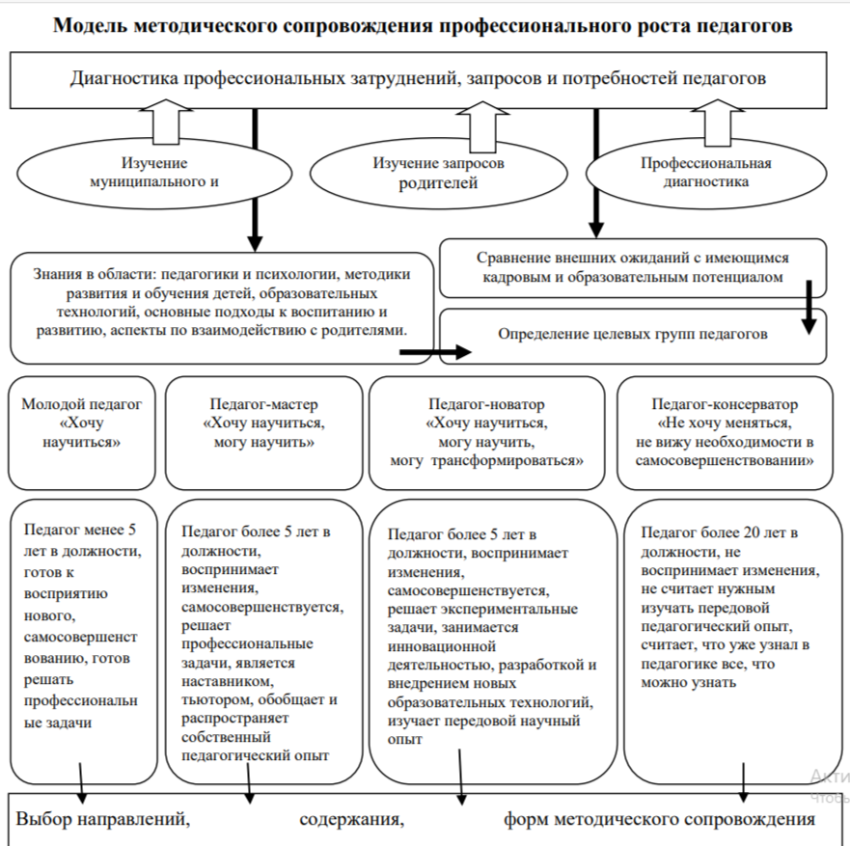
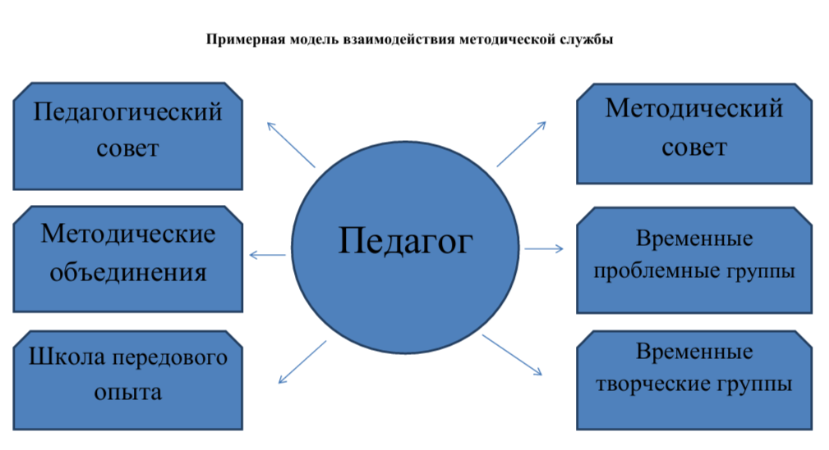

Slide 15


КАЧЕСТВО ОБРАЗОВАНИЯ
Профессиональный рост
Методическое сопровождение
Сопровождение конкурсного движения
«Учитель года»
Трансляция успешных практик (Банк успешных уроков, методик, технологий)
Поддержка педагогов с низкими результатами на ГИА
Сопровождение молодых педагогов, наставничество, консультации
Участие в подготовке и проведении Единых методических дней (ЕМД), конференций
Посещение и взаимопосещение уроков
Развитие компетенций
Формы работы: педсовет, методсовет, ШМО, КПК, семинары-практикумы, «методический десант», ВКС, собеседования, открытые уроки, предметные недели, публикации методических рекомендаций, научных статей, и др.

Slide 16
Конструктивные профессиональные коммуникации:
Навыки эффективного взаимодействия с людьми:
«Коммуникация». Вопросы взаимодействия в целом, взаимного восприятия друг друга, вербальное и невербальное взаимодействие.
«Этапы построения коммуникации». Наблюдение за партнёром по коммуникации и использование этого наблюдения для максимально эффективного взаимодействия.
«Речевые стратегии в коммуникации». Рефрейминг (изменение окраски и отношения к теме), парафраз (подстройка к говорящему).
«Конструктивные коммуникации». Стратегия поведения людей в конфликтных ситуациях, различные способы выхода из конфликта. Обратная связь, способы использования критики и коммуникация как инструмент развития себя и других.

Slide 17
Неконструктивные коммуникации — общение, в котором используется негативная лексика, авторитарный тон.
Некоторые виды неконструктивного общения:
Сравнение.
Пренебрежение.
Приказ.
Невключённое слушание.
Поторапливание.
Собственная интерпретация.
Критика.
Предвидение.

Slide 18
ПРИНЦИПЫ КОНСТРУКТИВНОГО ОБЩЕНИЯ:
Активное слушание.
Использование «я»-сообщений.
Не использовать категоричные фразы.
Контроль эмоций.
Уважение личных границ.
Говорить чётко и ясно.
Использование невербальных сигналов.
Слушание без осуждения.
Согласие и компромисс.
Поддержка и конструктивная критика.

Slide 19
Основная роль методиста - анализ состояния учебно-методической работы, разработка предложений по повышению ее эффективности для выполнения требований образовательных стандартов, ориентирование учителей в принципах и средствах обучения.
Методист – связующее звено между образовательной системой, стандартами и педагогами. Ему необходимо помочь учителю научиться мыслить профессиональными категориями и раскладывать / структурировать свои рабочие задачи, анализировать собственную деятельность.
Cубъективные факторы, а именно: личная позиция и отношение к изменениям представляют собой ключевую функцию в работе над изменениями
Кристиан Фрайлингер, Иоганнес Фишер. Управление изменениями в организации / Пер. с нем. Н.П. Береговой, И.А. Сергеевой. — М.: Книгописная палата, 2002. — 264 с. - C. 31

Slide 20
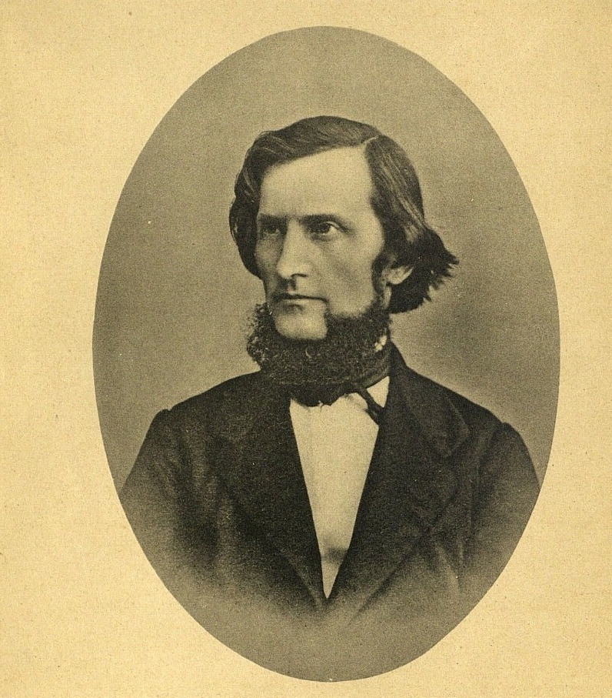
«В деле обучения и воспитания, во всем школьном деле ничего нельзя улучшить, минуя голову учителя».
К. Д. Ушинский

